Slide 1
স্বাগতম

Slide 2
পরিচিতি
মো় তারিকুল ইসলাম
সহকারি শিক্ষক
শুক্রমনি চাকমা সরকারি প্রাথমিক বিদ্যালয়
মহালছড়ি,খাগড়াছড়ি।

Slide 3
বিষয় পরিচিতি
শ্রেণিঃ পঞ্চম
বিষয়ঃ গণিত
পাঠঃ গড়
পাঠ্যাংশঃ৮.১গড়…..নির্ণয় করা যায়।
সময়ঃ ৪৫ মিনিট
তারিখঃ ২9।০৬।২০১৯

Slide 4
নিচে ভিডিওটি দেখি

Slide 5
শিখনফল
১৬.১.১ গড় কী তা বলতে পারবে।
১৬.২.১ গড় নির্ণয় করতে পারবে।

Slide 6
1 লিটার
২ লিটার
৩ লিটার
৬ লিটার
২ লিটার
২ লিটার
২ লিটার

Slide 7
পাঠের শিরোনাম
গড়

Slide 9
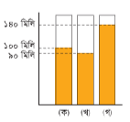

Slide 10
ক
খ
গ

Slide 11
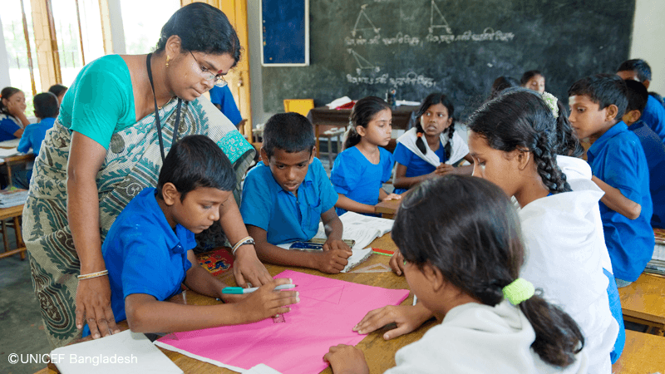
দলীয় কাজ
লিচু দল
আম দল
জাম দল

Slide 12
গড় কি?
কতগুলো রাশি দেওয়া থাকলে, রাশিগুলো যোগফলকে রাশিগুলো সংখ্যা দ্বারা ভাগ করলে যে মান পাওয়া যায় তাকে রাশিগুলোর গড় বলে।
গড় নির্ণয়ের সূত্র
গড়= রাশিগুলোর যোগফল÷রাশিগুলোর সংখ্যা
গড়=(১০০+৯০+১৪০)÷৩
=৩৩০÷৩
=১১০

Slide 13
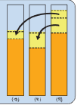

Slide 15
মূল্যায়ন
মৌখিক ও পর্যবেক্ষণ এর মাধ্যমে

Slide 16
বাড়ি কাজ
(১) ৪,৩,৭,৫,৩
(২) ৮,৯,১২,১১,৭,১০

Slide 17
ধন্যবাদ
ধ

